Slide 1
Funnel and Ball
Turnaj mladých fyziků 2019

Slide 2
4. Funnel and Ball
A light ball (e.g. ping-pong ball) can be picked up with a funnel by blowing air through it.
Explain the phenomenon and investigate the relevant parameters.
4. Trychtýř a míček
Lehký míček (např. ping-pongový) může být vynesen vzhůru foukáním vzduchu trychtýřem.
Vysvětlete tento jev a prozkoumejte relevantní parametry.

Slide 3
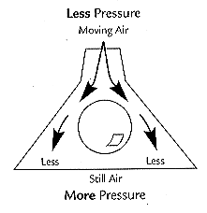
První přiblížení
Kolem míčku se zvýší rychlost vzduchu, tedy tam klesne tlak a podtlak vysaje míček
Bernoulliho rovnice pro ideální plyn:
menší průřez = menší tlak
větší průřez = větší tlak

Slide 4
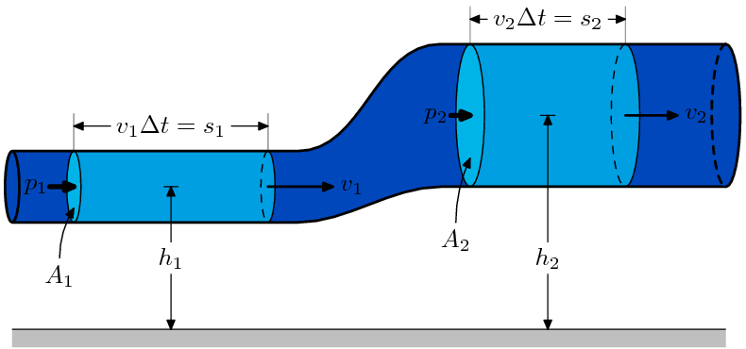
Bernoulliho rovnice
vyjadřuje zákon zachování mechanické energie pro ustálené proudění ideální kapaliny
$$\frac{1}{2}ρv^{2}+p+ρgh=konstanta$$
1
2
3
1
Kinetická energie = dynamický tlak
Tlaková potenciální energie
Potenciální energie objemové jednotky kapaliny v tíhovém poli Země
2
3

Slide 5
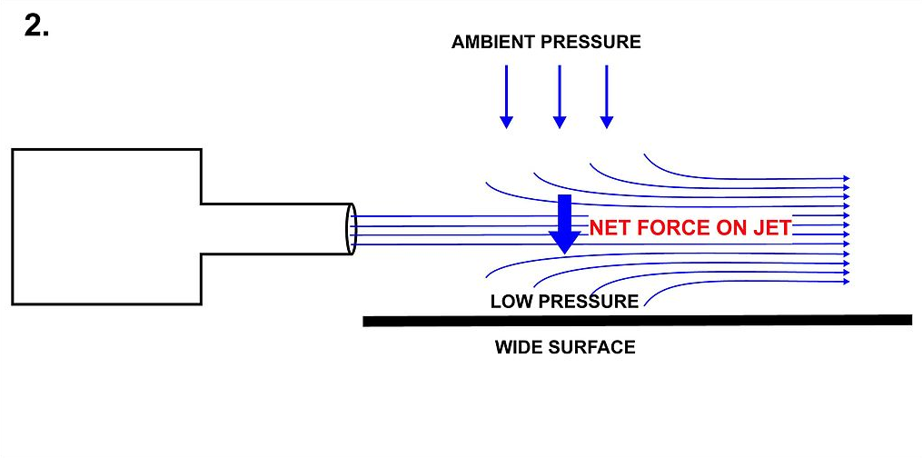
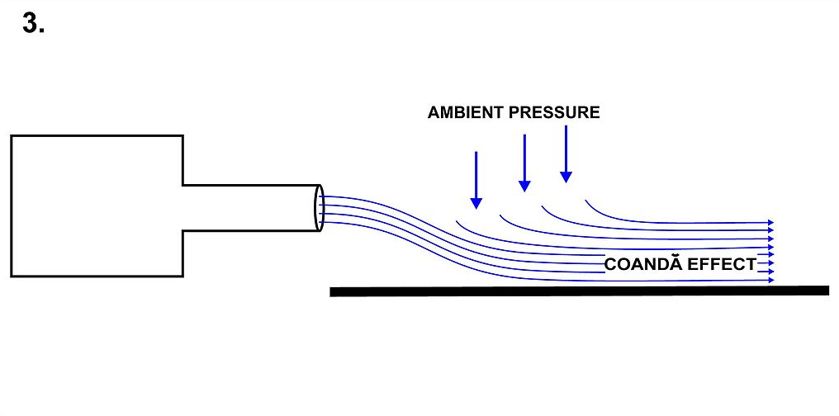
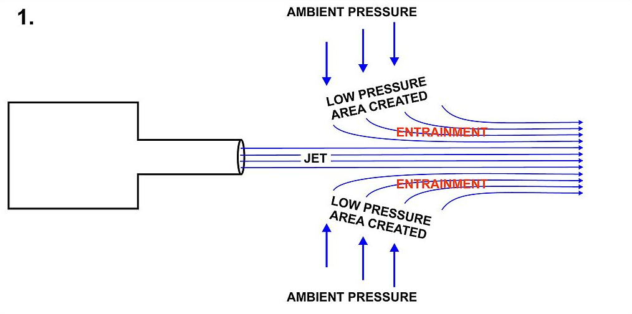
Coandův efekt
Proud kapaliny nebo plynu má při obtékání silně zakřiveného povrchu tendenci tento povrch obepínat.

Slide 6
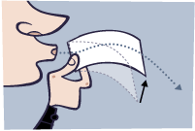
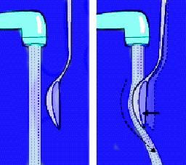
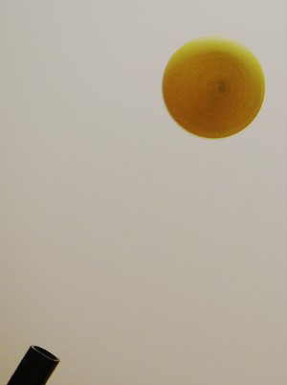
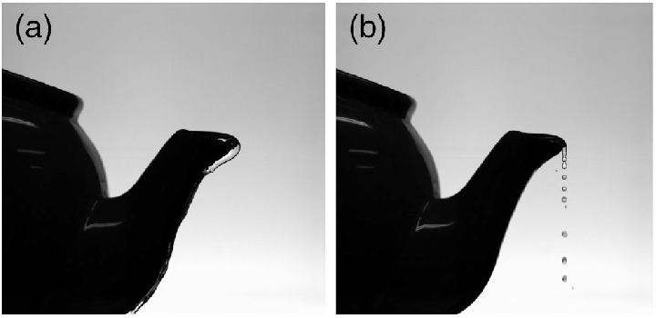
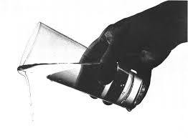
Coandův efekt
Stejný efekt např.
Křídla letadla
Tok vzduchu a papír
Tok vody a stěny
Ve sprše se na nás lepí závěs
Některé konvičky prostě cintají
Míček ve fénu

Slide 7
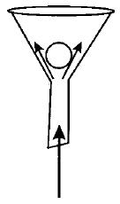
Relevantní parametry
Základní
Hmotnost míčku
Úhel trychtýře
Rychlost proudění vzduchu
Další
Povrch míčku – hladkost (namazat, namazat a obalit v mouce, krupici...), struktura (golfový míček, díry, 3D výtisk...)
Povrch trychtýře
Vzdálenost míčku od ústí trychtýře
Rotace míčku (kolem společné osy s trychtýřem)
Frekvence klepání míčku
Může se dostavit rovnováha?

Slide 8
Tipy na realizaci
Základní míček: ping pongový
Varianty: např. 3D vytisknutý s různými hmotnostmi
Konfigurace trychtýř dolu, nahoru, na stranu

Slide 9
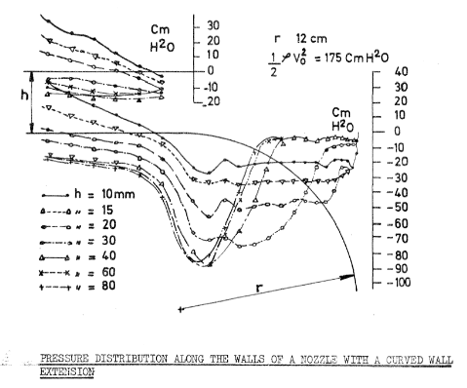
Naměřená data
Pressure distribution along the walls of a nozzle with a curved wall extension

Slide 10
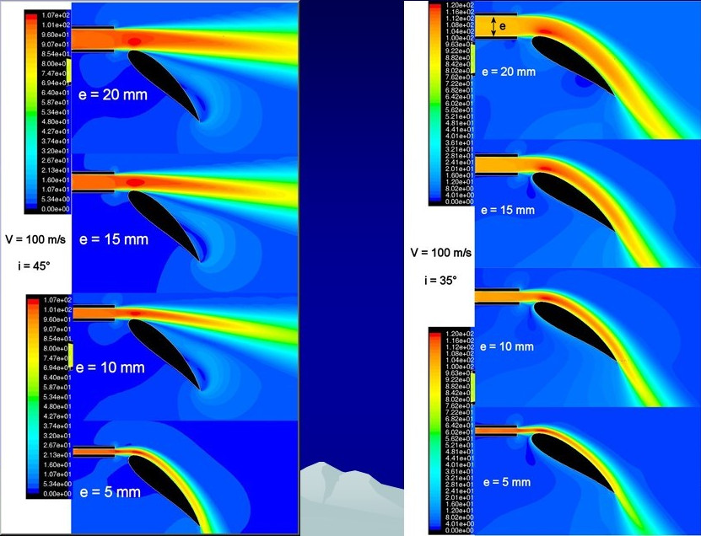
PC model

